Slide 1

Comune di San Giovanni Valdarno
Provincia di Arezzo

Slide 2
Il sistema di pagamento elettronico
Il comune di San Giovanni Valdarno, in ottemperanza al D.L. 90/2014 sulla semplificazione e trasparenza della Pubblica Amministrazione, ha adeguato il suo sistema di pagamenti aderendo al nodo nazionale dei pagamenti denominato PagoPA.
PagoPa é un sistema di pagamenti elettronici realizzato per rendere più semplice, sicuro e trasparente qualsiasi pagamento verso la Pubblica Amministrazione.
PagoPa è una piattaforma tecnologica che assicura l’interoperabilità tra Pubbliche Amministrazioni e Prestatori di Servizi di Pagamento (PSP), come ad esempio gli istituti bancari.
Per saperne di più: https://www.pagopa.gov.it/

Slide 3
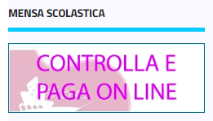
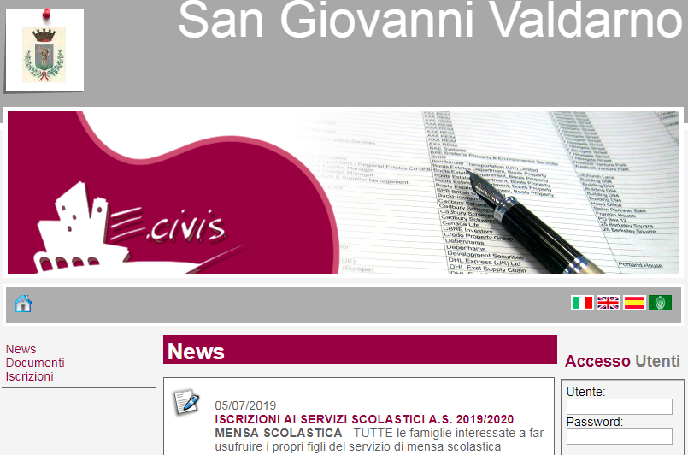
Perché PagoPa ?
PagoPa si aggiunge al sistema di pagamenti elettronici già attivo da tempo per il servizio di mensa scolastica.
Per consentire ai cittadini di pagare on line, in ogni momento, senza recarsi necessariamente presso il Punto Amico
riducendo così i tuoi tempi di attesa e migliorando il lavoro degli uffici

Slide 4
Al momento PagoPa è attivo per i Pagamenti volontari:
ZTL Park - Parcheggi Abbonamenti
ZTL - Permessi
SUAP
Servizio Trasporto Scolastico
Servizio Mensa scolastica
Servizio Asilo Nido
Sanzioni Codice Della Strada
Sanzioni amministrative edilizia/urbanistica
Oneri di urbanizzazione
Imposta di pubblicità
Diritti segreteria presentazione nuova Pratica Edilizia
Diritti segreteria e diritti tecnici Pratiche Edilizie
Diritti pubbliche affissioni
Diritti Carta di identità elettronica
Costo di Costruzione
Cosap (esercizi commerciali)
Cosap - Passi Carrabili anni arretrati
Cosap - Passi Carrabili
Cosap - Cantieri Edili
Concessioni Cimiteriali

Slide 5
Progressivamente saranno effettuati i collegamenti con le banche dati dei servizi consentendo pagamenti guidati:
ZTL Park - Parcheggi Abbonamenti
ZTL - Permessi
SUAP
Servizio Trasporto Scolastico
Servizio Mensa scolastica
Servizio Asilo Nido
Sanzioni Codice Della Strada
Sanzioni amministrative edilizia/urbanistica
Oneri di urbanizzazione
Imposta di pubblicità
Diritti segreteria presentazione nuova Pratica Edilizia
Diritti segreteria e diritti tecnici Pratiche Edilizie
Diritti pubbliche affissioni
Diritti Carta di identità elettronica
Costo di Costruzione
Cosap (esercizi commerciali)
Cosap - Passi Carrabili anni arretrati
Cosap - Passi Carrabili
Cosap - Cantieri Edili
Concessioni Cimiteriali

Slide 6
Vantaggi per il cittadino
PagoPA mette a disposizione dei cittadini una pluralità di PSP (Prestatori di Servizi di Pagamento, es. istituti bancari, sportelli ATM, Poste, Lottomatica, SISAL) fra i quali scegliere.
Il cittadino può pagare tramite il PSP che applica le commissioni più basse.
Ciascun PSP mette a disposizione degli utenti i propri circuiti di pagamento. Il cittadino potrà scegliere il PSP che accetta il circuito di pagamento della propria carta.
Stessa interfaccia grafica e stessi operatori a livello nazionale.
Maggiore trasparenza: la singola amministrazione non può imporre un’unica banca su cui effettuare il pagamento; il cittadino ha la possibilità di effettuare la transazione con l’istituto di credito che preferisce, anche con la propria banca se ha aderito al nodo.

Slide 7

7
Vantaggi per il cittadino
PagoPA consente di evitare il “pagamento doppio”.
Il sistema consente al cittadino:
  Possibilità di cumulare più pagamenti (commissione unica)
  Possibilità di pagare gli avvisi anche nel portale
  Storico di tutti i pagamenti a prescindere da dove ha pagato
  Accesso mediante autenticazione o mediante SPID

Slide 8
Attori e flussi
8
Cittadini
Imprese
Prestatori Servio Pagamento (PSP)
Gestione dovuti
Portale pagoPA
Ente Creditore
Nodo dei pagamenti
Ente
Sistemi gestionali
Rendicontazione
Ente
Sistema Contabile
Pagamento

Slide 9
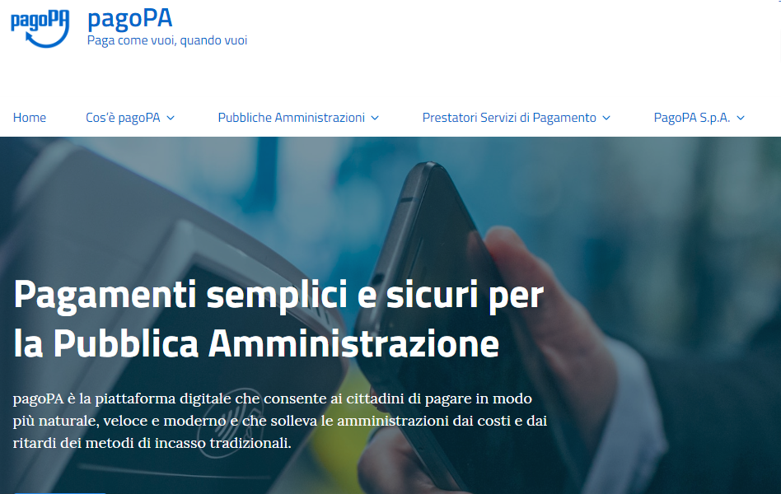
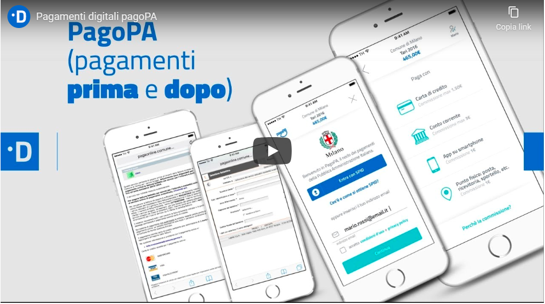
Come funziona?
https://www.pagopa.gov.it/

Slide 10

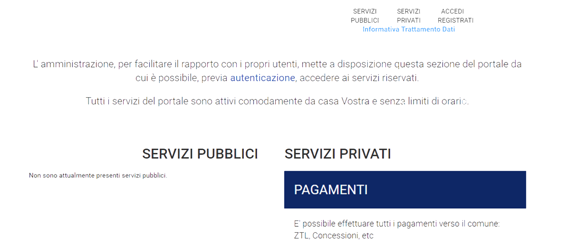
Come funziona?
https://sangiovanni.soluzionipa.it/

Slide 11
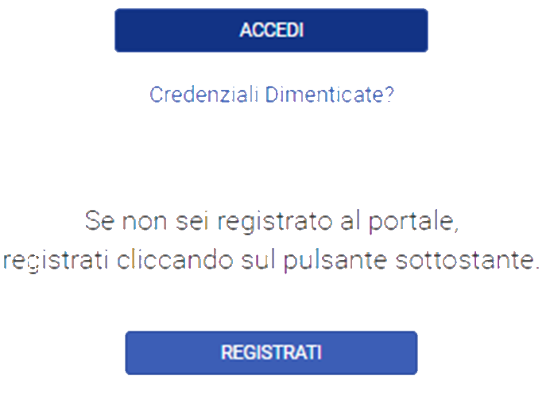
Eseguire l’accesso

Slide 12
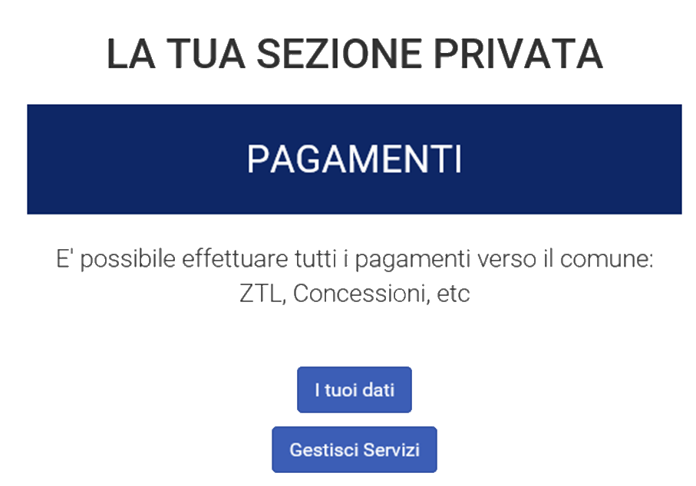
Iniziare il Pagamento

Slide 13
Pagamenti On line disponibili
ZTL Park - Parcheggi Abbonamenti
ZTL - Permessi
SUAP
Servizio Trasporto Scolastico
Servizio Mensa scolastica
Servizio Asilo Nido
Sanzioni Codice Della Strada
Sanzioni amministrative edilizia/urbanistica
Oneri di urbanizzazione
Imposta di pubblicità
Diritti segreteria presentazione nuova Pratica Edilizia
Diritti segreteria e diritti tecnici Pratiche Edilizie
Diritti pubbliche affissioni
Diritti Carta di identità elettronica
Costo di Costruzione
Cosap (esercizi commerciali)
Cosap - Passi Carrabili anni arretrati
Cosap - Passi Carrabili
Cosap - Cantieri Edili
Concessioni Cimiteriali

Slide 14
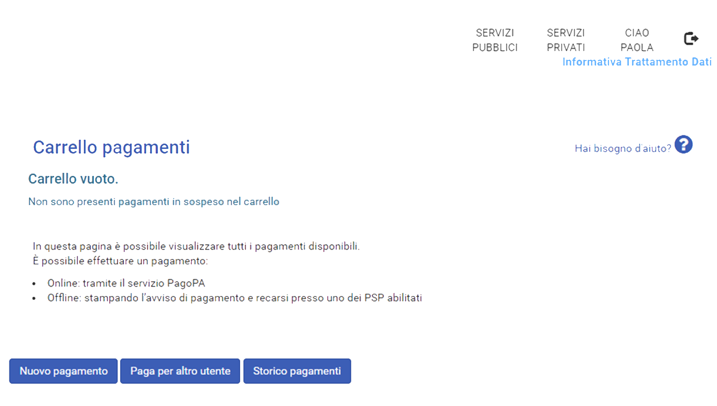
Iniziare un nuovo pagamento

Slide 15
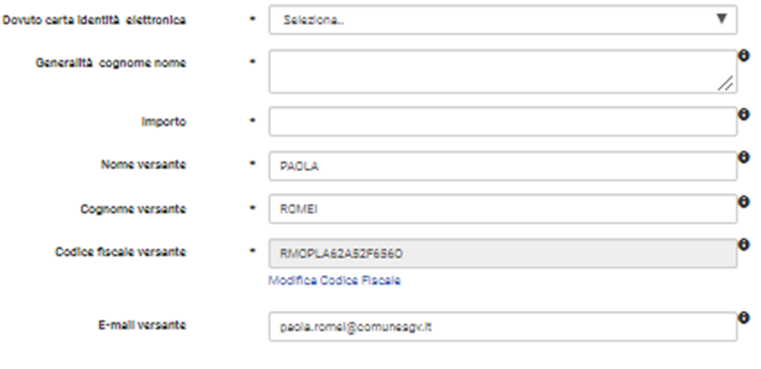
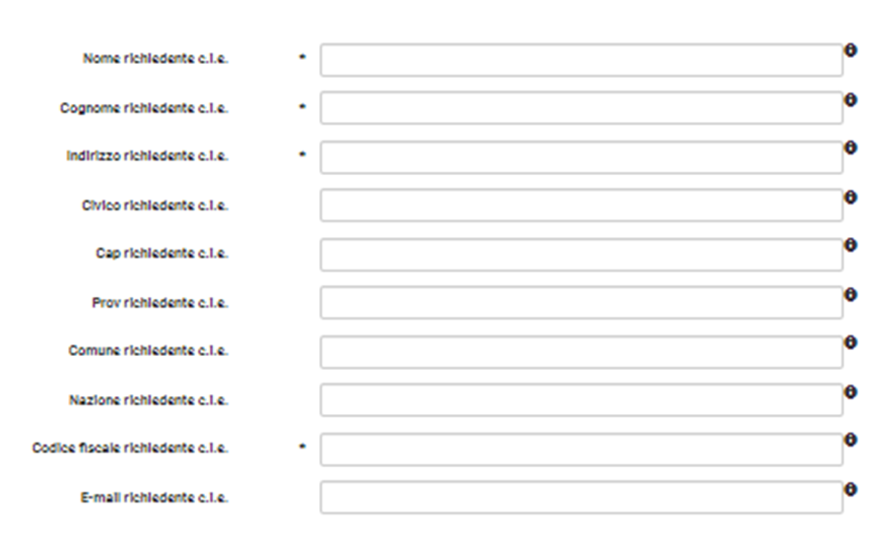


Inserimento dati personali
Inserisci dati Pagamenti On line: Diritti carta di identità elettronica
Mario
Rossi
MRIRSS12n22H901B
mario.rossi@myemail.it
INSERISCI

Slide 16
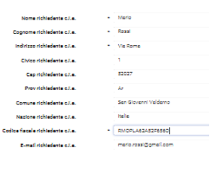
Inserimento dati intestatario pagamento
Inserisci dati Pagamenti On line: Diritti carta di identità elettronica
Riporta soggetto versante in Intestatario pagamento
Mario
Rossi
MRIRSS12n22H901B
mario.rossi@myemail.it
INSERISCI
MRIRSS12n22H901B

Slide 17
Inserimento per pagamento
INSERISCI
MRIRSS12n22H901B

Slide 18
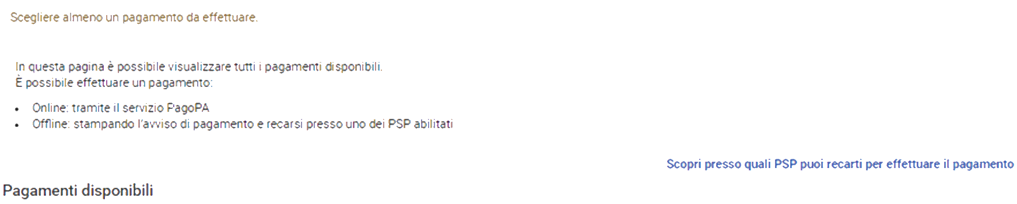

Scegliere il pagamento da effettuare

Slide 19
Scegliere il pagamento da effettuare
< Torna Indietro
Conferma

Slide 20
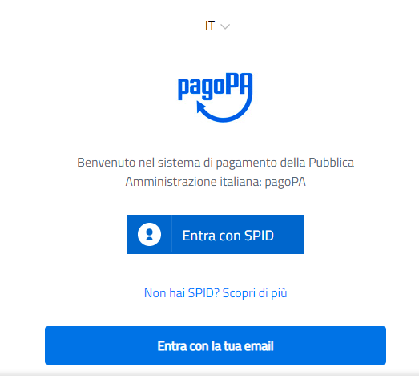
Pagamento On Line – Tramite PagoPA
Scegliere il metodo di pagamento

Slide 21
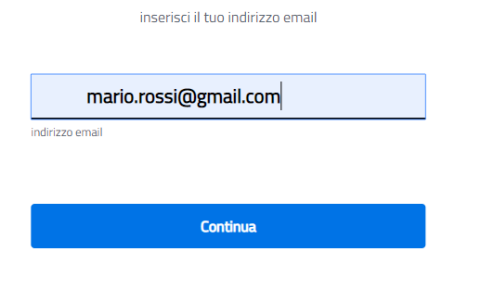
Inserimento Indirizzo email (o codice SPID)

Slide 22
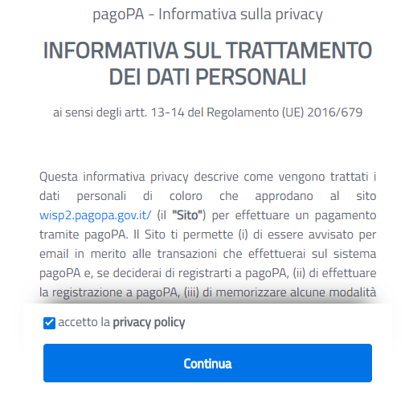
Informativa sulla privacy

Slide 23
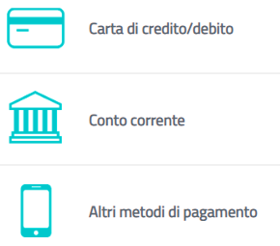
Scegliere il metodo di pagamento

Slide 24
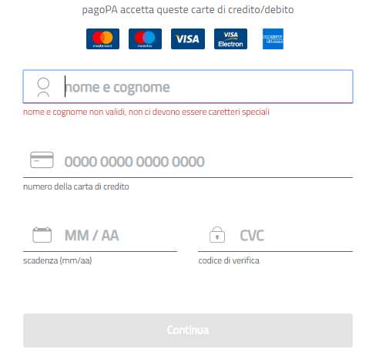
Inserimento dati carta di credito

Slide 25
Comune di San Giovanni Valdarno
Provincia di Arezzo

